Slide 1
文字式と数の乗法・除法
ねらい
一次式と数の乗法・除法の計算ができる。
積の交換法則や分配法則、わり算を逆数のかけ算として計算することなど、１章で学習したことを使って計算することができる。
自分がした文字式の計算のしかたを説明することができる。

Slide 2
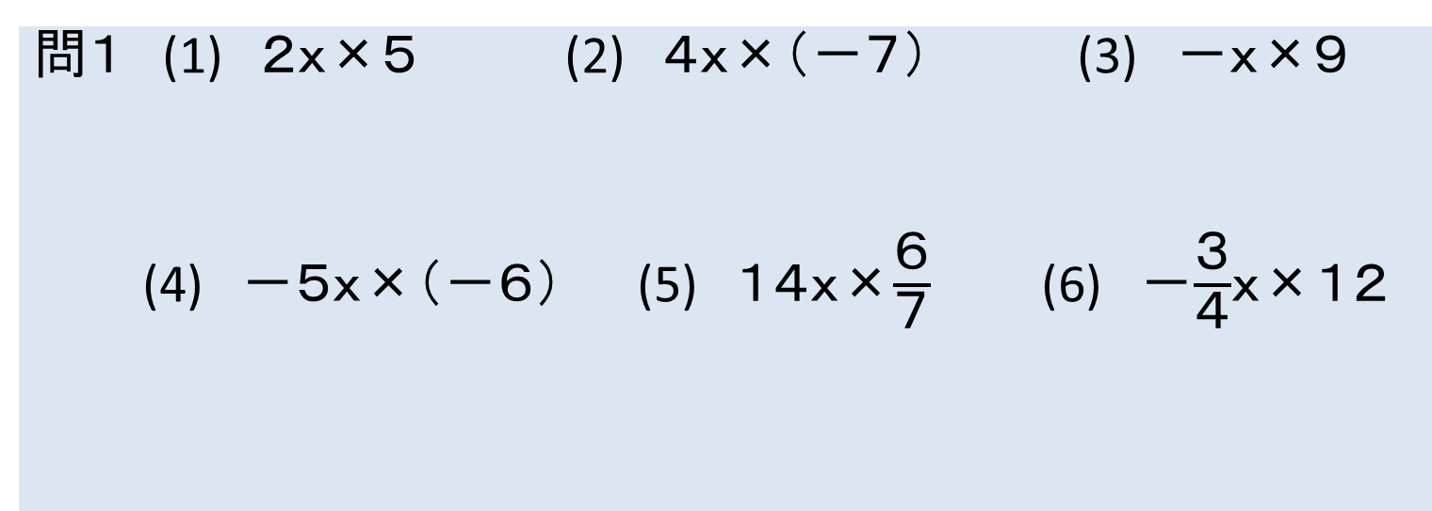
文字式×数
２ｘ×５
＝２×ｘ×５
＝２×５×ｘ
＝１０ｘ
(2) ６ｘ×（－３）
＝６×ｘ×（－３）
＝６×（－３）×ｘ
＝－１８ｘ
問１ (1) ２ｘ×５ (2) ４ｘ×（－７） (3) －ｘ×９
(4) －５ｘ×（－６） (5) １４ｘ×$\frac{６}{７}$ (6) －$\frac{３}{４}$ｘ×１２

Slide 3
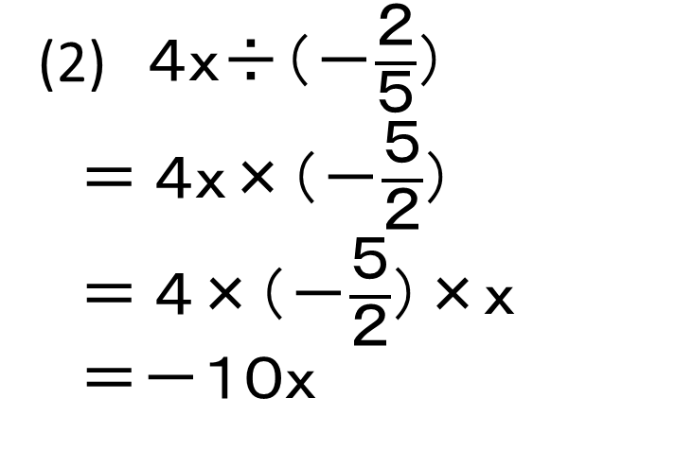
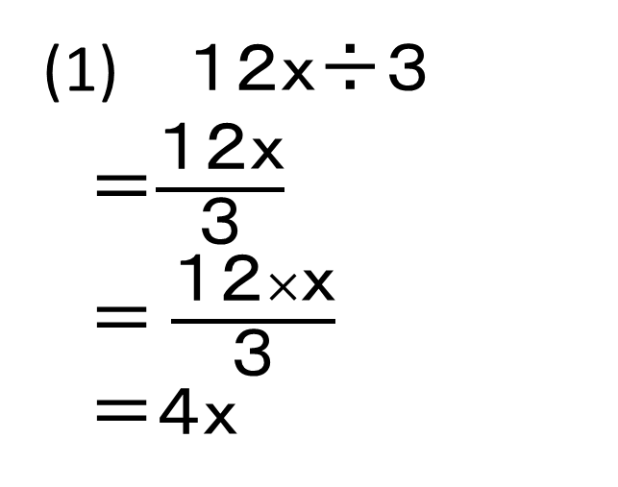
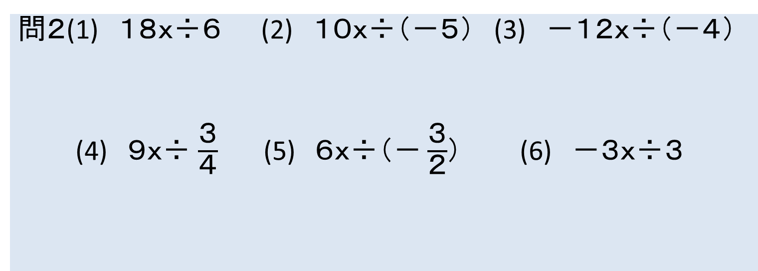
文字式÷数
(2) ４ｘ÷（－$\frac{２}{５}$）
＝ ４ｘ×（－$\frac{５}{２}$）
＝ ４×（－$\frac{５}{２}$）×ｘ
＝－１０ｘ
１２ｘ÷３
＝$\frac{１２ｘ}{３}$
＝ $\frac{１２×ｘ}{３}$
＝４ｘ
問２(1) １８ｘ÷６ (2) １０ｘ÷（－５） (3) －１２ｘ÷（－４）
(4) ９ｘ÷ $\frac{３}{４}$ (5) ６ｘ÷$（－\frac{３}{２}$） (6) －３ｘ÷３

Slide 4
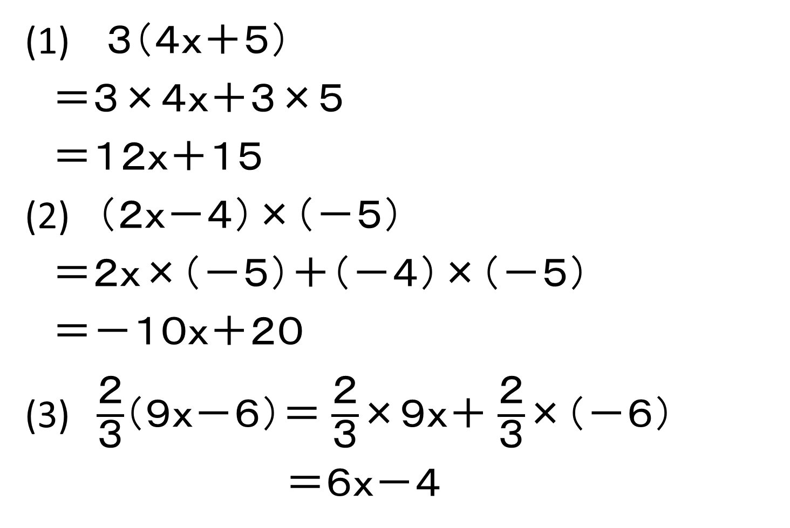
項が2つ以上の式に数をかける
３（４ｘ＋５）
＝３×４ｘ＋３×５
＝１２ｘ＋１５
(2) （２ｘ－４）×（－５）
＝２ｘ×（－５）＋（－４）×（－５）
＝－１０ｘ＋２０
(3) $\frac{２}{３}$（９ｘ－６）＝ $\frac{２}{３}$×９ｘ＋ $\frac{２}{３}$×（－６）
＝６ｘ－４
ｘ（ｍ＋ｎ）
＝ｘｍ＋ｘｎ

Slide 5
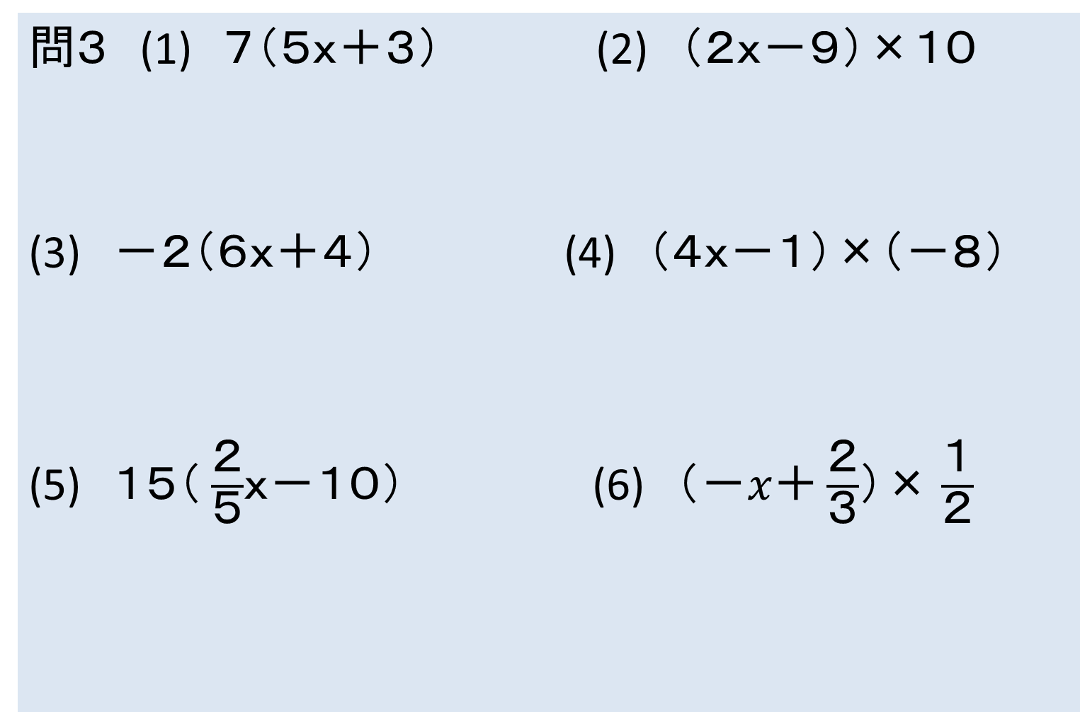
項が2つ以上の式に数をかける
問３ (1) ７（５ｘ＋３） (2) （２ｘ－９）×１０
(3) －２（６ｘ＋４） (4) （４ｘ－１）×（－８）
(5) １５（ $\frac{２}{５}$ｘ－１０） (6) $（－x＋\frac{２}{３}$）× $\frac{１}{２}$

Slide 6
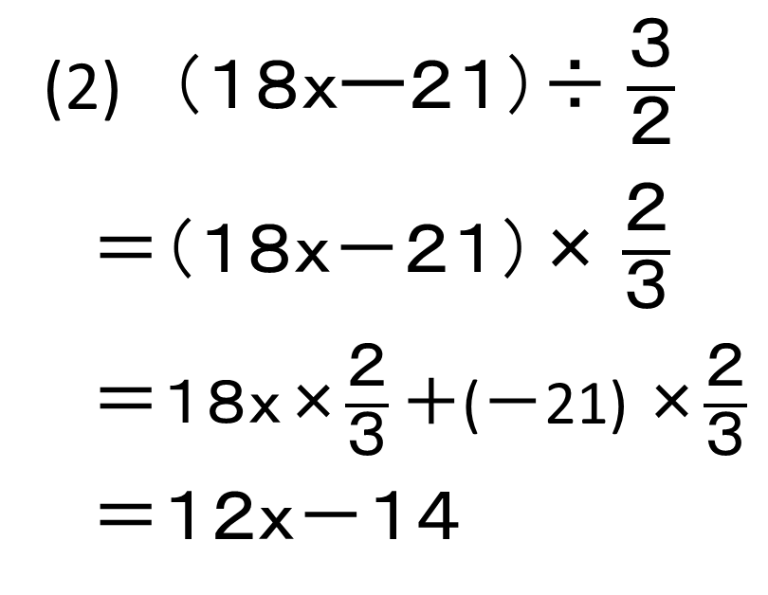
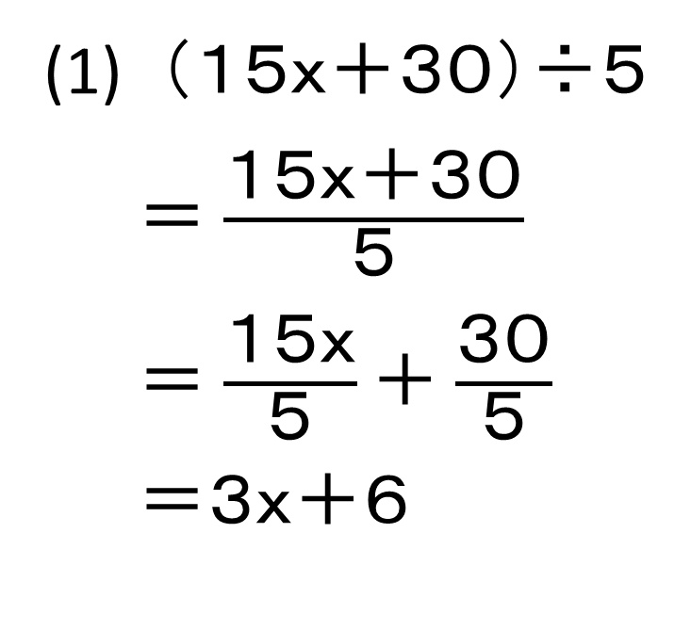
項が2つ以上の式を数でわる
(2) （１８ｘー２１）÷ $\frac{３}{２}$
＝（１８ｘ－２１）× $\frac{２}{３}$
＝１８ｘ×$\frac{２}{３}＋$(－21) ×$\frac{２}{３}$
＝１２ｘ－１４
（１５ｘ＋３０）÷５
＝ $\frac{\text{１５ｘ＋３０}}{５}$
＝ $\frac{１５ｘ}{５}＋$ $\frac{３０}{５}$
＝３ｘ＋６

Slide 7
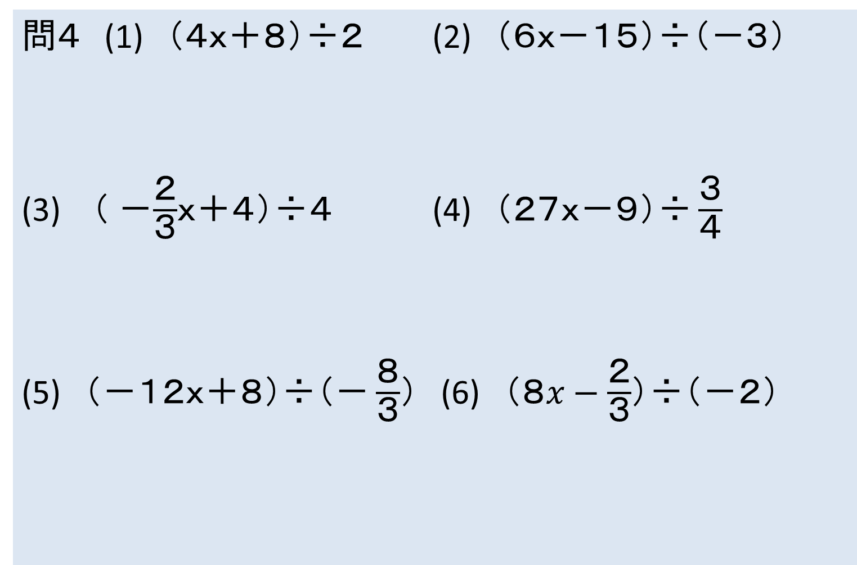
項が2つ以上の式を数でわる
問４ (1) （４ｘ＋８）÷２ (2) （６ｘ－１５）÷（－３）
(3) （ －$\frac{２}{３}$ｘ＋４）÷４ (4) （２７ｘ－９）÷ $\frac{３}{４}$
(5) （－１２ｘ＋８）÷（－ $\frac{８}{３}$） (6) $（８x−\frac{２}{３}$）÷（－２）

Slide 8
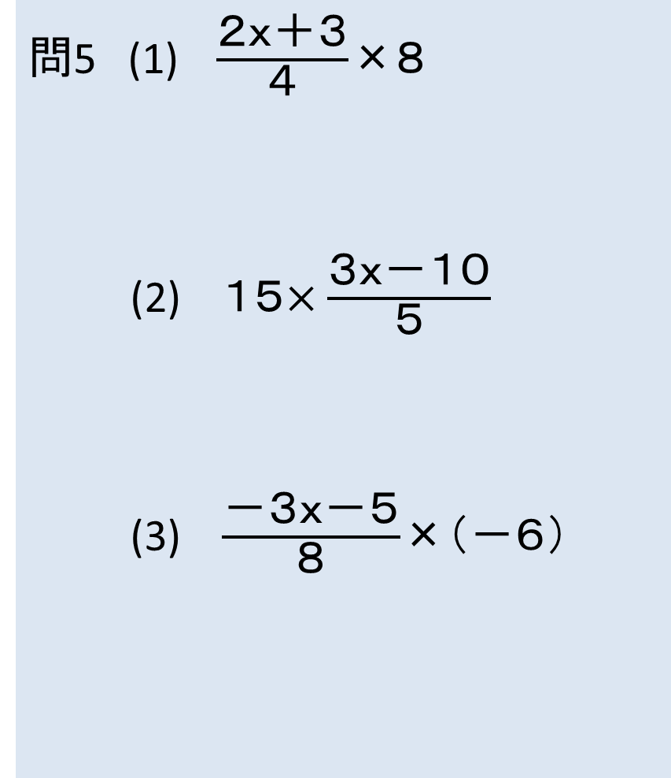
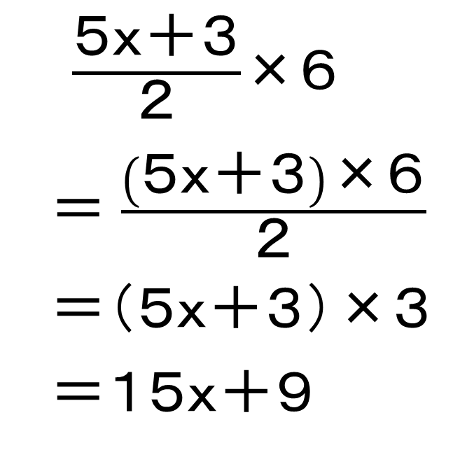
分数の形の式に数をかける
問5 (1)$\frac{２ｘ＋３}{４}$×８
(2) １５$×\frac{３ｘ－１０}{５}$
(3) $\frac{－３ｘ－５}{８}$×（－６）
$\frac{５ｘ＋３}{２}$×６
＝ $\frac{（５ｘ＋３）\text{×}\text{６}}{２}$
＝（５ｘ＋３）×３
＝１５ｘ＋９

Slide 9
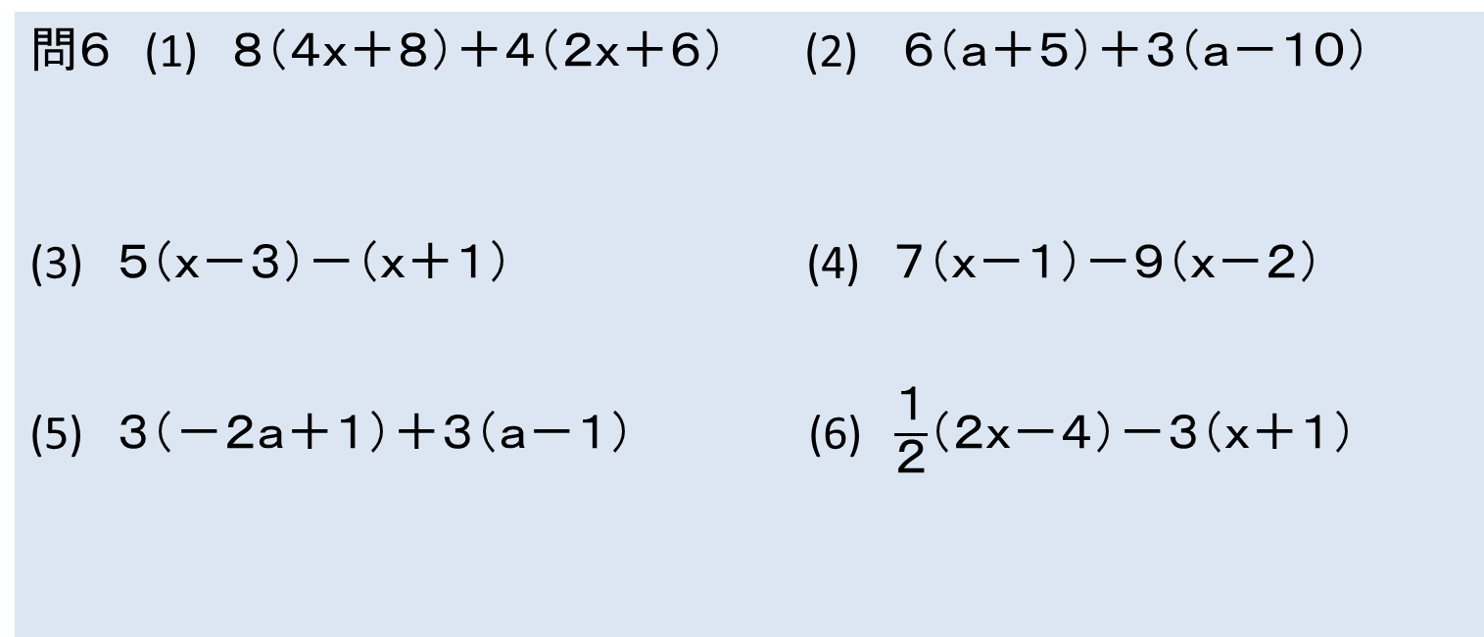
かっこをはずし、さらに式を簡単にする
３（２ｘ＋１）－４（ｘ－７）
＝６ｘ＋３－４ｘ＋２８
＝２ｘ＋３１
ｘ（ｍ＋ｎ）
＝ｘｍ＋ｘｎ
問６ (1) ８（４ｘ＋８）＋４（２ｘ＋６） (2) ６（ａ＋５）＋３（ａ－１０）
(3) ５（ｘ－３）－（ｘ＋１） (4) ７（ｘ－１）－９（ｘ－２）
(5) ３（－２ａ＋１）＋３（ａ－１） (6) $\frac{１}{２}$（２ｘ－４）－３（ｘ＋１）

